Slide 1
NOTAS CIENTÍFICAS
26 al 30 de abril

Slide 2
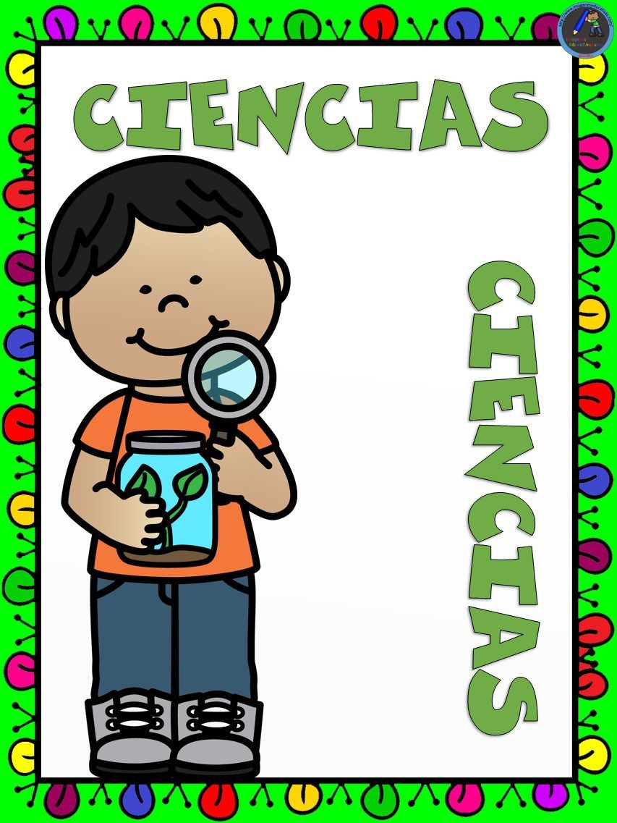
CUENTO
Un cuento es un relato o narración breve de carácter ficticio o real, con un argumento fácil de entender y cuyo objetivo es formativo o lúdico.
De un modo más coloquial, también se habla de 'cuento' para referirse a una mentira, excusa o historia inventada. Del mismo modo, un 'cuento' es un enredo o chisme.
ACTIVIDAD APLICADA
Se disfraza como prefiera (super héroe, animalito, profesión, etc.)
Realiza un video sobre una historia que realiza conforme su personaje
(quien asistió a clase será la misma historia que onto en clase)

